Slide 1

GINOP_PLUSZ-2.1.1-21-2022-00059
A Tejelő szarvasmarha robottakarmány tovább fejlesztése kiegészítve precíziós NIR eszközzel elvégzett telepi gyorsvizsgálattal
Támogatás összege: 183 540 327 HUF
2022.06.30- 2025.03.21.
Varga Renáta
Emődi Mezőgazdasági Zrt.
A projekt az Európai Unió támogatásával, a magyar állam társfinanszírozásával valósult meg.
Notes:
Üdvözlöm Önöket! Varga Renáta vagyok az Emődi Mezőgazdasági Zrt.-től. Mai prezentációmban a GINOP projektünket mutatom be, amely a tejelő szarvasmarhák robottakarmányozásának modernizálását célozza meg, kiegészítve a legújabb NIR és E-orr technológiákkal."
A projekt 2022 nyarán indult és 2025 tavaszáig tartott. Közel 183,5 millió forintos támogatási keretből gazdálkodunk, amely az Európai Unió és a magyar állam társfinanszírozásával jött létre. Célunk egy olyan fenntartható és digitális alapú rendszer létrehozása, amely közvetlenül növeli telepi hatékonyságunkat."

Slide 2
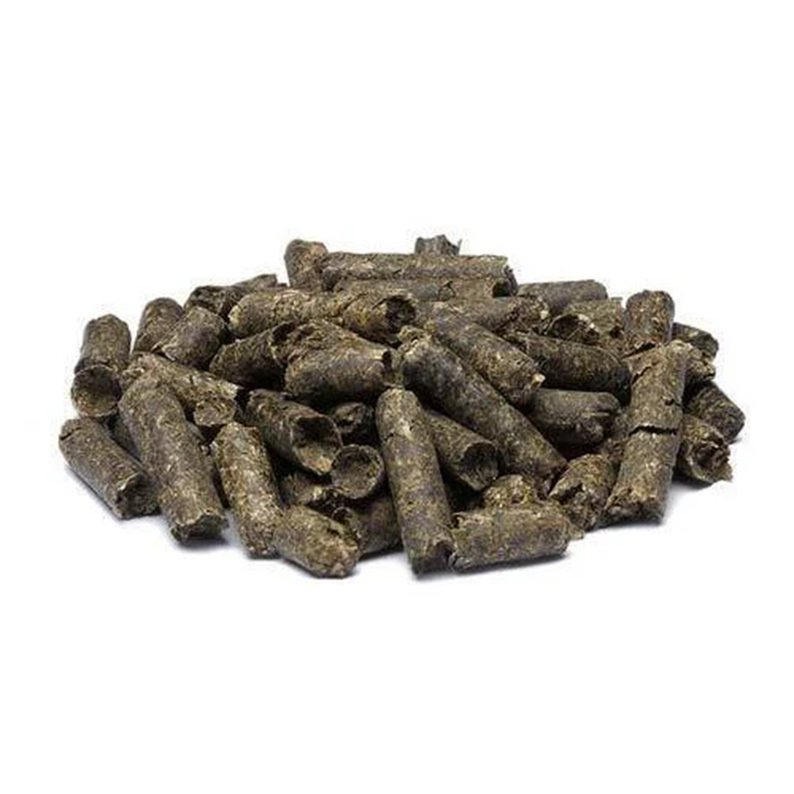
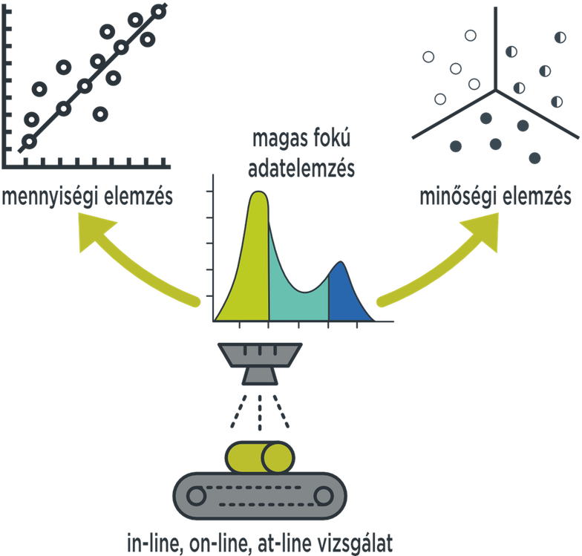
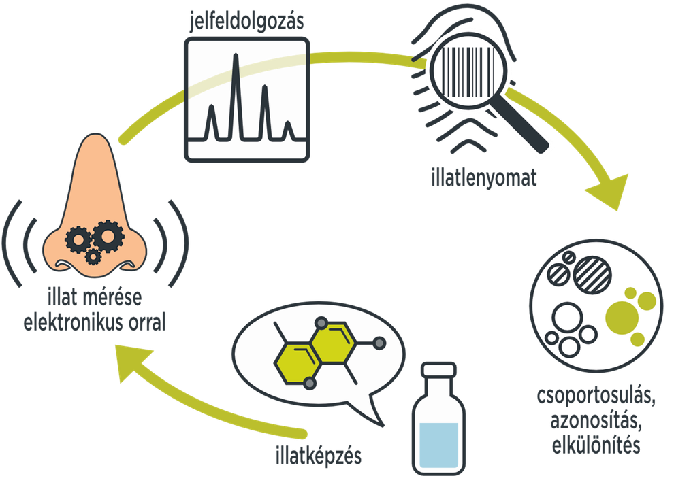
A Projekt célja
ROBOTTAKARMÁNY OPTIMALIZÁLÁS
  Innovatív receptúra
  Igazolt tejhozam növekedés
E-ORR VIZSGÁLATOK
  Objektív aroma analízis
  Preventív minőségkontroll
NIRS FEJLESZTÉS
  Valós időben meghatározott beltartalmi paraméterek
  Egyedi fejlesztésű kalibrációs modellek
Notes:
A projektnek 3 fő célja volt első komplex takarmányozási technológia fejlesztés másodszor felhasznált PMR összetételének telepi gyorsvizsgálata egy speciális NIR eljárással, valamint a fejlesztendő NIR eszköz kiegészítése egy laboratóriumi e-orr berendezéssel.

Slide 3

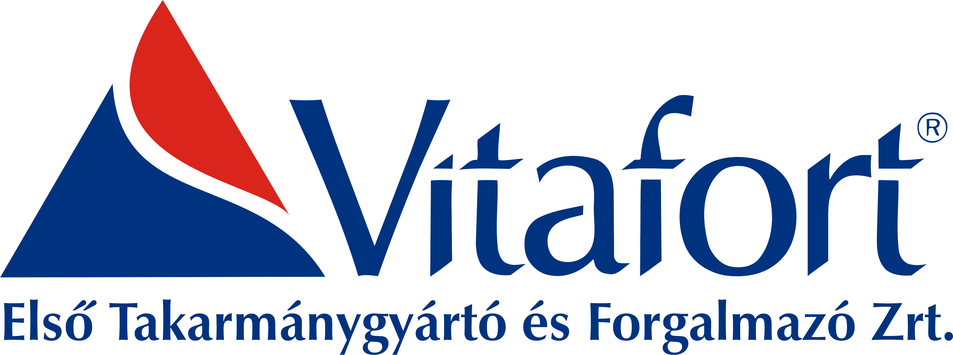
A kísérleti munka az Emődi Mezőgazdasági Zrt. tejelő telepén zajlott két alvállalkozó bevonásával.
🔬 NIRS spektrometriás vizsgálatok
🧠 Kalibrációs modellek fejlesztése
📈 Napi rutinban használható eredmények
👃 Elektronikus orr alkalmazása
🌱 Takarmányminőség jellemzése
🌾 Teljes körű mintavételezés
🧪 Kémiai laboratóriumi vizsgálatok
📊 Adatbázis biztosítása a fejlesztésekhez
⚙️ Takarmányreceptúrák optimalizálása
Notes:
A kísérlet az emődi tejelő telepen zajlott két partner bevonásával
A Vitafort Zrt. a projekt során teljes körű mintavételezést hajtott végre (200 db elszámolt minta), majd a mintákat kémiai laboratóriumi vizsgálatoknak vetette alá. A kapott eredmények kiemelkedő jelentőséggel bírtak, hiszen a mintákból származó adatmennyiség az Adexgo Kft. fejlesztési munkájának nélkülözhetetlen alapját képezte, miközben a Vitafort Zrt. szakemberei számára is alapvető információkat nyújtott a receptúrák finomhangolásához és a takarmánykeverékek szakszerű összeállításához.
Az Adexgo Kft. a tömegtakarmányokat, illetve a PMR egyéb alapanyagait kézi NIRS spektrométerrel vizsgálta, valamint az elkészített PMR vizsgálatára kémiai laboratóriumi referencia eredmények felhasználásával NIRS kalibrációs modelleket illesztett, melyek a napi rutinban használható eredményeket szolgáltattak a takarmányozási szakemberek számára. Ezzel egyidejűleg elektronikus orr alkalmazásával minőségvizsgálatot végzett a tartósított tömegtakarmányokon, az aromajellemzők leírására.

Slide 4

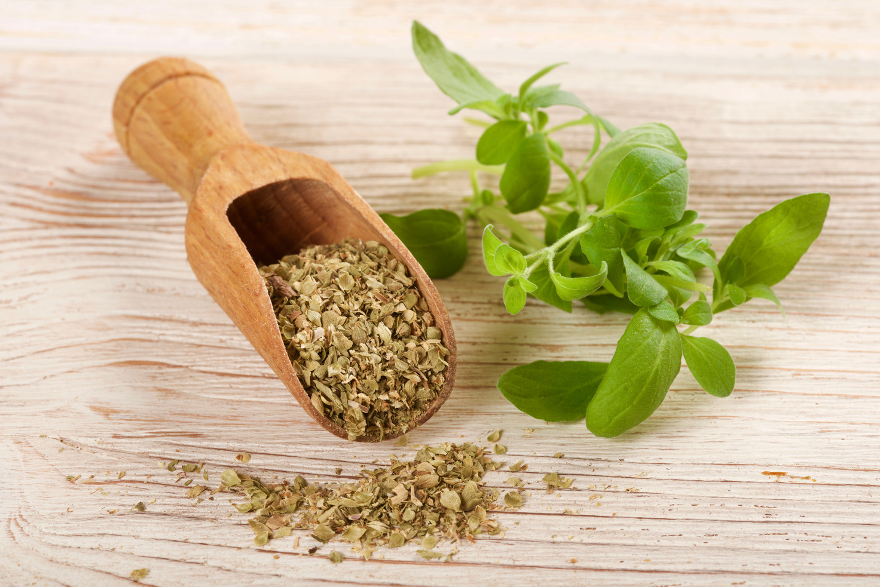

A cég a Vitafort Zrt.-vel együttműködésben a következő kísérleteket tervezte meg és hajtotta végre:
HUMINSAV TARTALMÚ
takarmánykiegészítő vizsgálata
2024.01.02. - 2024.05.03.
2. OREGÁNÓ TARTALMÚ
takarmánykiegészítő vizsgálata;
1. 2024.09.01. – 2024.10.06.
2. 2024.10.15. – 2024.12.26.
3. TOXINKÖTŐ HATÁSÚ
takarmánykiegészítő vizsgálata;
2025.01.26 – 2025.02.17.
Notes:
Az Emődi Mg. Zrt. Feladata volt a projekt keretében fejlesztett granulált robottakarmány összetételének meghatározása.
Ezt követően különböző robottakarmányokat teszteltünk, és etetési kísérleteket hajtottunk végre.
A kísérletek alatt folyamatosan rögzítettük a termelési adatokat, az optimális megoldások kidolgozásért.

Slide 5
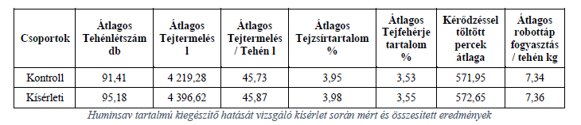
Huminsav tartalmú takarmánykiegészítő vizsgálata
2024.01.02. - 2024.05.03.
🐄 ÁTLAGOS ÁLLATLÉTSZÁM
  Kontroll: 91,41 tehén
  Kísérleti: 95,18 tehén
🥛 ÖSSZES TEJTERMELÉS
  Kísérleti: 4 396,62 l
    A magasabb érték ➡️ nagyobb állatlétszám
🐄 EGY TEHÉNRE JUTÓ ÁTLAGOS TEJHOZAM
  Gyakorlatilag azonos
  🧈BELTARTALMI PARAMÉTEREK
  Közel azonos értékek
  ⏱️KÉRŐDZÉSSEL TÖLTÖTT IDŐ
  Nincs számottevő különbség
  🤖FEJŐROBOTTÁP FELVÉTEL
  Gyakorlatilag azonos
A kontroll és kísérleti szakaszokban nem jelentkezett számottevő különbség az állatok teljesítményében
Notes:
A kísérlet során az átlagos állatlétszám a kontrollszakaszokban 91,41 db, míg a kísérleti szakaszokban 95,18 db volt. A vizsgálat 2024. január 2. és 2024. május 3. között zajlott
A vizsgált időszakban a kísérleti csoport összes átlagos tejtermelése létszámfölényéből adódóan magasabb volt (4 396,62l). Az egy tehénre számított átlagos tejhozam azonban szinte teljesen megegyezett a két csoport esetében.
Hasonló tendenciát mutatott a kérődzéssel töltött idő, a robottáp felvétel valamint a tejzsír és tejfehérje mennyiség is. A kísérlet folyamán mért mutatók alapján kijelenthető, hogy a kontroll és kísérleti szakaszokban nem jelentkezett számottevő különbség az állatok teljesítményében.

Slide 6
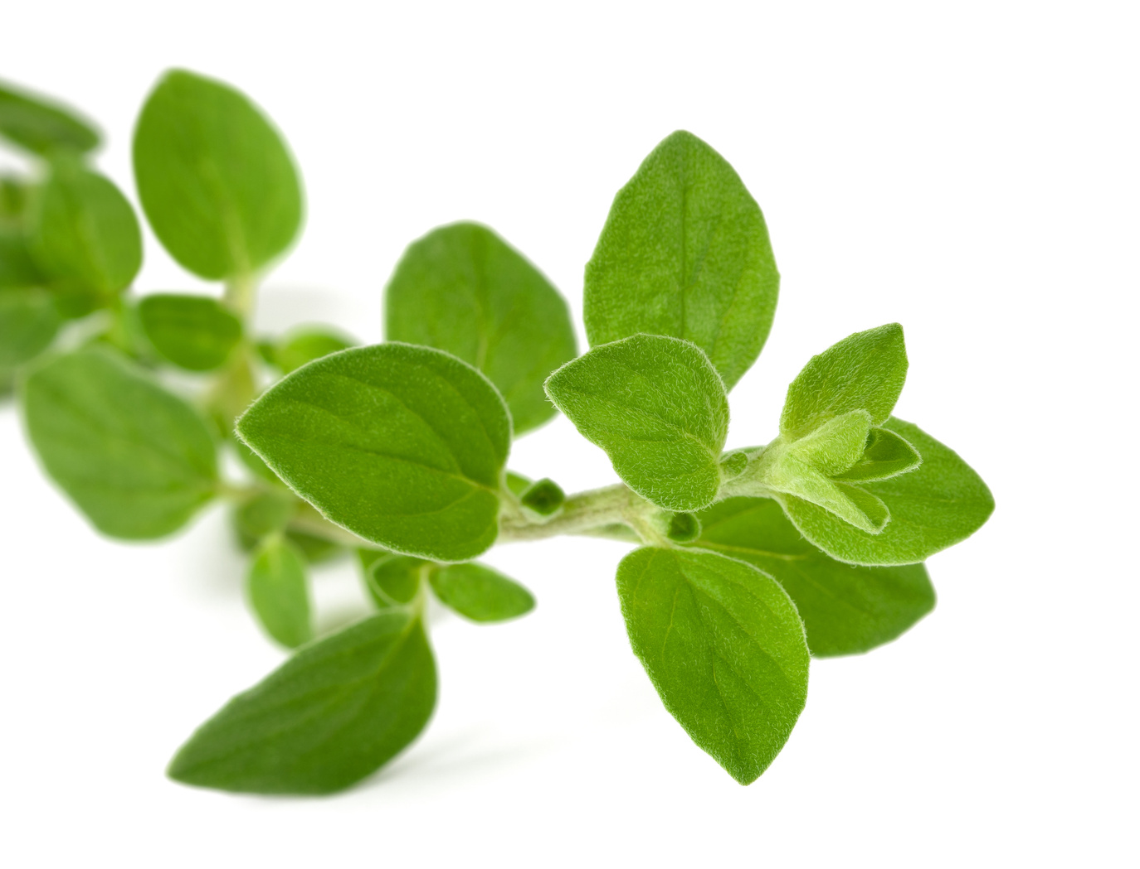
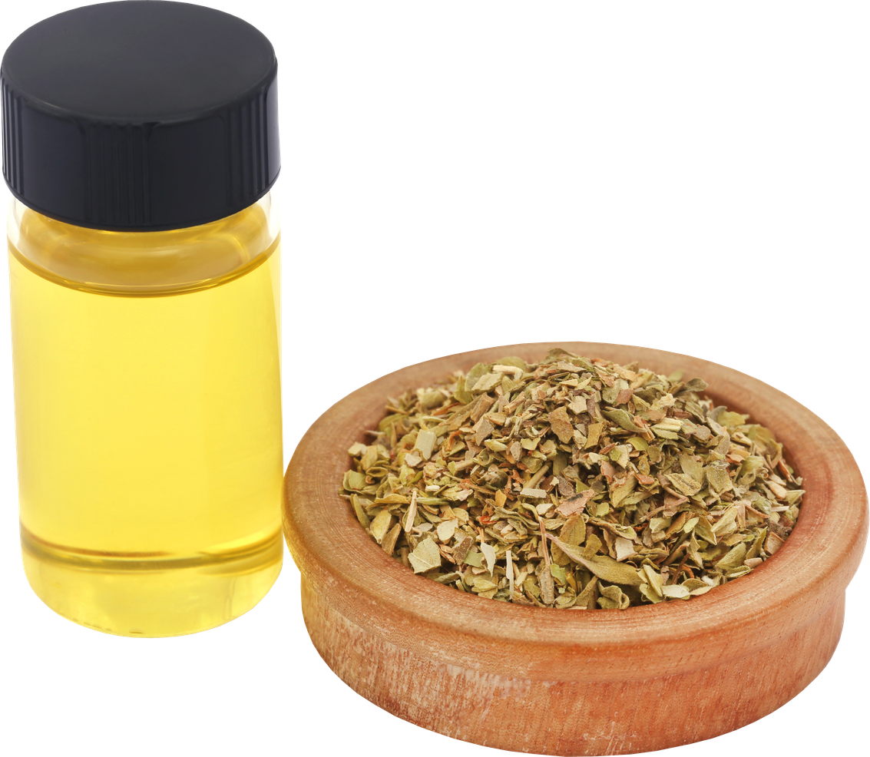
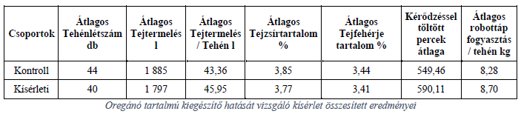
Oregánó tartalmú takarmánykiegészítő hatásának vizsgálata
-Szakaszok összesítése-
🐄 Átlagos állatlétszám
  Kontroll: 44 tehén
  Kísérleti: 40 tehén
🥛 Összes tejtermelés
  Kísérleti: 1 885 l
    A magasabb érték ➡️ nagyobb állatlétszám
🐄 Egy tehénre jutó átlagos tejhozam
  Kísérleti: 45,95 l
  🧈Beltartalmi paraméterek
  Enyhe eltérés
  ⏱️Kérődzéssel töltött idő
  Kísérleti: 590,11 Sec
  🤖Fejőrobottáp felvétel
  Kísérleti 8,7 kg/tehén
Kísérleti csoport jobb teljesítmény
Notes:
A kísérlet két szakaszban zajlott. Az első szakasz 2024. szeptember 1. és október 6. között, míg a második szakasz november 15-től december 26-ig, mindösszesen 60 napon keresztül fogyasztották a kijelölt állatok a kísérleti robottakarmányt.
A kontrollcsoport a telepen használt robottakarmányt kapta, míg a kísérleti csoportban napi 2 kg kontrolltakarmányt oregánó tartalmú robottakarmánnyal váltottak ki.
A két szakasz átlagát elemezve jól látható, hogy a kísérleti csoport tehenei egyedenként nagyobb tejhozamot produkáltak, több időt töltöttek kérődzéssel, és valamivel több tápot fogyasztottak, miközben a tej beltartalmi értékei csak minimálisan tértek el egymástól.

Slide 7

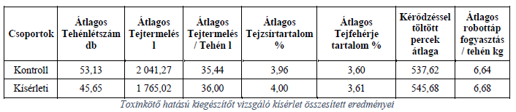
Toxinkötő hatású takarmánykiegészítő hatásának vizsgálata
2025.01.26 – 2025.02.17.
TÖBBFÉLE GYÓGYNÖVÉNYI EREDETŰ HATÓANYAGOT TARTALMAZÓ KÉSZÍTMÉNY
🐄 ÁTLAGOS ÁLLATLÉTSZÁM
  Kontroll: 53,13 tehén
  Kísérleti: 45,65 tehén
🥛 ÖSSZES TEJTERMELÉS
  Kontroll: 2 041,27 l
    A magasabb érték
    ➡️ nagyobb állatlétszám
🐄 EGY TEHÉNRE JUTÓ ÁTLAGOS TEJHOZAM
  Kísérleti: Enyhe többlet
  🧈BELTARTALMI PARAMÉTEREK
  Közel azonos értékek
  ⏱️KÉRŐDZÉSSEL TÖLTÖTT IDŐ
  Kísérleti
  🤖FEJŐROBOTTÁP FELVÉTEL
  Gyakorlatilag azonos
Notes:
Az utolsó kísérletben az Emődi Mg. Zrt. egy toxinkötő takarmányadalék hatását vizsgálta.
A készítmény többféle gyógynövényi eredetű hatóanyagot tartalmazó, komplex takarmánykiegészítő volt.
A terméket ebben a formában korábban még nem alkalmazták robottakarmányozási rendszerben.
Az adalék alkalmazása mellett a tehénenkénti tejhozam enyhe növekedést mutatott.
A tej minősége a kísérlet során stabil maradt.
Az állatok viselkedésében és takarmányfelvételében nem jelentkezett számottevő változás.

Slide 8
Összegzés
📊 PRECÍZIÓS TAKARMÁNYOZÁSI ÉS DIAGNOSZTIKAI RENDSZER FEJLESZTÉSE
🚀 A TEJELŐ SZARVASMARHATARTÁS MODERNIZÁCIÓJÁNAK ELŐSEGÍTÉSE
🐄 AZ ÁLLOMÁNY EGÉSZSÉGI ÁLLAPOTÁNAK JAVÍTÁSA
💻 A DIGITÁLIS ÁLLATTARTÁS ÉS PRECÍZIÓS MEZŐGAZDASÁG TÁMOGATÁSA
🌿 OREGÁNÓ KIEGÉSZÍTÉST TARTALMAZÓ ROBOTTÁP ÉS KOMPLEMENTER PMR
📈 A TERMELÉSI HATÉKONYSÁG ÉS TAKARMÁNYOZÁSI BIZTONSÁG NÖVELÉSE
🔬 NIR ÉS E-ORR ALAPÚ HELYSZÍNI TAKARMÁNYVIZSGÁLATI MÓDSZEREK KIDOLGOZÁSA
🧠INTELLIGENS DÖNTÉSTÁMOGATÓ RENDSZER ALAPJAINAK MEGTEREMTÉSE
🌱 AZ ÁLLOMÁNY EGÉSZSÉGÉNEK ÉS TERMELÉSÉNEK HOSSZÚ TÁVÚ TÁMOGATÁSA
Notes:
Összegzés
A projekt jelentős innovációkat valósított meg a tejelő szarvasmarhatartás modernizációja terén.
A precíziós takarmányozási rendszer és a telepi diagnosztikai eszközök integrációja javította az állomány egészségi állapotát, a termelési hatékonyságot és a takarmányozás biztonságát.
A kutatás-fejlesztési eredmények hozzájárultak a digitális állattartás és a precíziós mezőgazdaság fejlődéséhez.
A kifejlesztett NIR-kalibrációk és E-orr módszertan lehetővé teszik a takarmányok minőségi paramétereinek helyszíni meghatározását. Az új technológiák alapot teremtenek intelligens keverő-kiosztó kocsik és telepi döntéstámogató rendszerek fejlesztéséhez.
A döntéstámogató rendszer az aktuális alapanyagok tápanyagtartalma alapján javaslatot tehet a receptúra és az adagolás módosítására.
A fejlesztett takarmánykiegészítő rendszer támogatja az állomány egészségének fenntartását és a termelés növelését.

Slide 9



Köszönjük a figyelmet!

